Slide 1
Plataforma OTA – Introducción y uso
Presentar y monitorear una solicitud

Slide 2




Panorama General
Con tu plataforma OTA , tu puedes...
...presentar una solicitud
Servicios
Actualizar ADN
Actualizar PLMN
Enviar SMS
Bajar applet
...
•
...Lanzar una campaña
Plataforma OTA
SMSC
•
Notes:
Solicitud => Operaciones dirigidas a un solo suscriptor.
Campañas => Operaciones dirigidas a múltiples suscriptores
Ejemplos en campo:
- Un operador ahorró 2M€ por actualizar de manera regular el archivo PLMN
- Otro operador actualizó el archivo PLMN cada 2 meses en 15M de tarjetas
Métodos de Enseñanza:
- Hablar

Slide 3
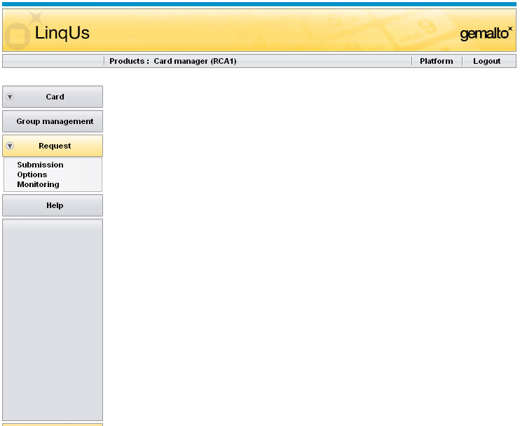
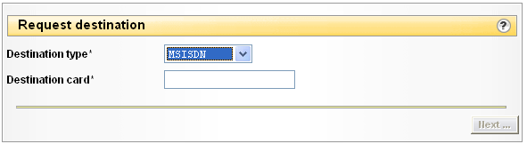
Presentando una solicitud de servicio Submission – Request destination
•
Notes:
Métodos de Enseñanza:
- Hablar (Mostrar y hacer se sugerirá más tarde)

Slide 4
Presentando una solicitud de servicio Submission – Request destination
0636542732
El tipo de destino puede ser cualquier de estos
MSISDN
ICCID
IMSI
•
Notes:
MSISDN Mobile Subscriber Integrated Services Digital Network Number (= Phone number)
ICCID Integrated Circuit Card Id (=> Card serial number)
IMSI International Mobile Subscriber Id (=> Use in during the network authentication)
Enlace entre IMSI y MSISDN ies almacenado en el Home Location Register (HLR)
Métodos de enseñanza:
- Hablar (Demostrar y hacer se sugerirá más adelante)

Slide 5
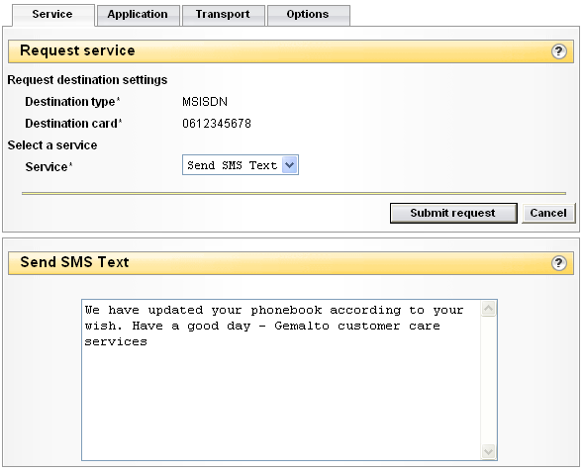
Presentando una solicitud de servicio Submission – Service
Seleccione
un servicio
Llene las
opciones del
servicio
•
Notes:
Métodos de enseñanza:
- Hablar (Demostrar y hacer se sugerirá mas adelante)

Slide 6
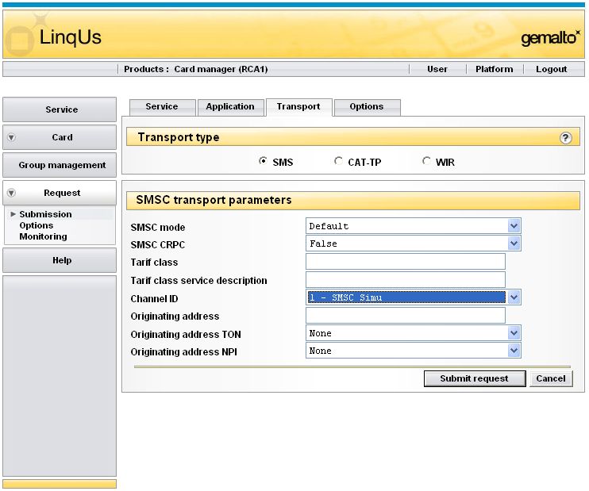
Presentando una solicitud de servicio Submission – Transport
•
Notes:
Métodos de enseñanza:
- Hablar (demostrar y hacer se sugerirán más adelante)

Slide 7

Presentando una solicitud de servicio Inténtalo!
Inicie el simulador SMSC con el perfil “Channel RCA 8003” O “Mobile_2G_0x”
Active el canal SMPP
Presente una sola solicitud con los siguientes parámetros
Objetivo MSISDN 0602000000 (or 06090000X)
Servicio Enviar SMS
Canal ID SMPP
Con X = Su número de tarjeta
•
Notes:
Teaching methods:
- hacer
- Mostrar (Ejercicio)

Slide 8
Presentando una solicitud de servicio Submission – Service
Principales servicios 1/7
Enviar texto SMS Con este servicio, puedes enviar un mensaje de texto corto (160 caractéres max).
Actualizar ACC El Access Control Class (ACC) controla el acceso del suscriptor a areas específicas de un GSM PLMN para prevenir la sobrecarga de canales de acceso bajo condiciones críticas.
Activar ADN / FDN Activar ya sea los modos Abbreviated Dialing Numbers o Fixed Dialing Numbers
Actualizar BDN Números Barred Dialing Numbers (BDN) son número almacenados en la tarjeta SIM a los que se le impide al suscriptor accesar.
Actualizar CBMI Cada Mensaje Cell Broadcast Message contiene un identificador (CBMI) para indicar el lenguaje y el tipo de contenido del mensaje. El suscriptor puede ajustar el móvil para filtrar los tipos de mensaje que recibirá. Por ejemplo, mensajes que son identificados como publicidad o aquellos en un idioma desconocido pueden ser ignorado.
•
Notes:
Access Control Class:
Normal priority level
Indica random access class entre 0 y 9 asignados a la estación móvil. Una estácion móvil sólo le puede ser asignada una random access class.
High priority level
Indica un acceso especial entre 11 y 15 asignados a la estación movil. A una estación móvil se le pueden asignar varias special access classes. Estas estan asignadas a usuarios de alta prioridad específicos como se mencina acontinuación (NO en orden de prioridad):
Class 15 PLMN Network Staff
Class 14 Emergency Services
Class 13 Public Utilities (for example water/gas suppliers)
Class 12 Security Services
Class 11 For PLMN Network Use
Métodos de enseñanza:
- Hablar (Demostrar y hacer se sugerirán después)

Slide 9
Presentando una solicitud de servicio Submission – Servicio
Principales Servicios 2/7
Actualizar FPLMN La lista de Forbidden Public Land Mobile Network (FPLMN) define cual teléfono móvil PLMN no debería intentar accesar de manera automática.
Actualiza IMSI El International Mobile Subscriber Identity (IMSI) identifica de manera única a un suscriptor. Utilice este servicio para cambiar la identidad cuando, por ejemplo, el suscriptor cambia país y operador(En este caso, el nuevo operador debe conocer el secur.param de la tarjeta)
Actualiza LP El Idioma de Preferencia (LP) controla una lista de idiomas que selecciona el idioma utilizado por default para desplegar los elementos del menú.
Actualiza MSISDN Actualiza un archivo en la tarjeta que es utilizado solamente para efecto sde información. El número de Mobile Station Integrated Services Digital Network (MSISDN) es el número de teléfono móvil.
Actualiza PLMN El selector de Public Land Mobile Network (PLMN) determina cuales redes GSM puede conectar el teléfono móvil cuando se encuentra encendido.
•
Notes:
Métodos de enseñanza:
- Hablar (Demostrando y haciendo se sugerirá más adelante)

Slide 10
Presentando una solicitud de servicio Submission – Service
Principales Servicios 3/7
Actualizar SDN Los Service Dialing Numbers (SDN) son los número relacionados con los servicios ofrecidos por el operador de red o proveedor de servicio. El suscriptor puede hacer llamadas salientes a estos números pero no puede actualizarlos.
Actualizar SMSP Los parámetros Short Message Service (SMSP) definen los parámetros por default de transporte utilizados para enviar Mensajes originados de SMS.
Actualizar SPN cuando el teléfono móvil está en modo idle , este servicio
Define si el PLMN debería ser desplegado o no.
Define si el Nombre de Proveedor de Servicio (SPN) debería ser desplegado o no.
Actualizar SST La tabla de Servicio SIM (SST) en la tarjeta controla cuáles servicios estándar de tarjeta son asignados y, en caso de asignarse, si deben ser activados o no.
Actualizar Tarjeta Genérica Este servicio te permite enviar los contenidos de un script predefinido a una trajeta.
•
Notes:
Métodos de enseñanza:
- Hablar (Demostrando y haciendo se sugerirá más adelante)

Slide 11
Presentando una solicitud de servicio Submission – Service
Principales Servicios 4/7
Administración de applet Clásico
Applet
Crear aplicación Crea una nueva instancia [Install for Install y Make Selectable ]
Borrar aplicación Borra una instancia pero no el archivo de carga asociado [Delete]
Aplicación Lock/Unlock Activa/desactiva una instancia [Setup status]
Borrar aplicación con archivo de carga Borra una instancia y el archivo de carga asociado [Delete + Delete]
Borra el archivo de carga Borra el archivo de carga si no se han instanciado aplicaciones desde el archivo de carga [Delete]
Aplicación de Descarga Descarga un archivo de carga e instala la aplicación [Install for load+Load+Install for install+Make selectable]
Descarga el archivo de carga Descarga el paquete [Install for load + Load]
Package
Applet
Instancia
[Comandos Global Platform APDU ]
•
Notes:
Métodos de enseñanza:
- Hablar (Demostrando y haciendo se sugerirá más adelante)

Slide 12

Presentando una solicitud de servicio Submission – Service
Principales Servicios 5/7
Extradición
Mecanismo para asociar un Paquete o un Applet a otro Dominio de seguridad
SD1
Instancia
Ej: Extraditar Aplicación
SD2
Instancia
Extradite el Archivo de Carga Ejecutable Extradite paquete [Install for extradiction]
Extradite Aplicación Extradite instancia [Install for extradiction]
•
Notes:
Métodos de enseñanza:
- Hablar)

Slide 13

Presentando una solicitud de servicio Submission – Service
SD1
Applet
SD3
Principales Servicios 6/7
SD2
Applet
Administración de Dominio de Seguridad
SD4
Applet
Applet
Create Security Domain Crea un dominio de seguridad y lo hace elegible [Install for install]
Delete Security Domain Elimina un dominio de seguridad y lo hace elegible [Delete]
Extradite Security Domain Asocia un dominio de seguridad a otro distinto al que fue originalmente instalado [Install for extradition]
Lock/Un-lock Security Domain bloquea/desbloquea un dominio de seguridad [Set status]
Make Security Domain Selectable hace un dominio de seguridad elegible [Make selectable]
Add Key Passthru Permite a un tercero (Provedor de servicio o TSM) agregar un juego de claves a su dominio de seguridad sin revelarlo al dueño del administrador Ota. Esta clave es cifrada por el tercero. [Put Key]
Add / Change / Delete Key [Put Key] permite al dueño del dominio de seguridad administrar el juego de claves
•
Notes:
Métodos de enseñanza:
- Hablar (Demostrando y haciendo se sugerirá más adelante)

Slide 14
Presentando una solicitud de servicio Submission – Service
Main services 7/7
Audit file record content Audita el contenido de un registro en un archivo definido.
Audit File Size Audita la tarjeta SIM y obtiene el tamaño del archivo seleccionado.
Audit Free Memory Size Audita la tarjeta SIM y obtiene la memoria disponible (desde la ventana Monitoring) en los datos adicionales del Proof of Receipt (PoR) =.
Audit Application Presence Audita la tarjeta SIM para la instancia seleccionada y regresa la información de la instancia (visible desde la ventana Monitoring).
Audit Load File Presence Audita la tarjeta SIM para el paquete elegido y regresa la información de ése paquete (visible desde la ventana Monitoring). .
•
Notes:
Para mayor información ver memo “Checking the Card Content”
Teaching methods:
- Talking (Showing and getting to do will be proposed later)

Slide 15
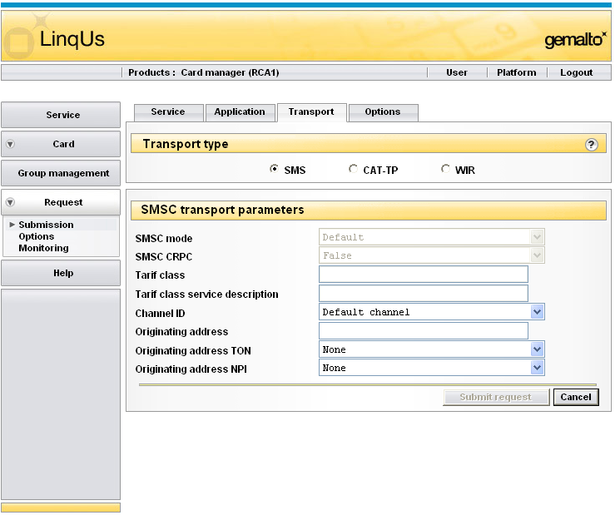
Presentando una solicitud de servicio Submission – Transport
Over the Air
➔ ESMS
Wired Internet Reader
➔ Lector de tarjeta
OTA sobre IP
➔ Data packet
•
Notes:
SMS Short Message Service
CAT-TP Card Application Toolkit Transport Proctocol
WIR Wired Internet Reader (Use in Point of Sale)
Mas información en memo CAT-TP in the “OTA over IP (CAT TP BIP)”
Método de enseñanza:
- Oral (mostrar y hacer será propuesto mas tarde)

Slide 16







Presentando una solicitud de servicio Submission – Transport - ESMS
ESMS
Centro SMS
Servidor OTA
PLMN
Yo envío 1 ESMS para actualizar archivos
O 1 ESMS para intercambiar datos con un applet toolkit
O 40 ESMS para cargar un applet de 5Ko
Red GSM o UMTS
(GSM or 3G)
•

Slide 17


Presentando una solicitud de servicio Submission – Transport - BIP/CAT-TP
Yo envío 1 mensaje CAT-TP para actualizar archivos
O 1 CAT-TP para intercambiar datos con un applet de toolkit / IOD
O 4 CAT-TP para cargar un applet de 5Ko
Centro SMS
Servidor OTA
PLMN
RED IP
Servidor GGSN
Red GSM o UMTS
CAT-TP
Auricular compatible con BIP
(GSM or 3G)
PLMN Public Land Mobile Network
GGSN Gateway GPRS Support Node
•

Slide 18
Presentando una solicitud de servicio Submission – Transport – ESMS vs BIP CAT-TP
Nombre & Tamaño de Applet | ESMS (140 bytes) |  | CAT-TP Packets
 | Número | Duración Promedio | Número | Duración Promedio
Motor de Detección de Dispositivo 3.7k | 27 | 3 min 51 sec (231 secs) | 3 | 17 segs
Motor de Servicio 26.5k | 190 | 27 min 6 sec (1626 secs) | 18 | 40 segs
Treasure Hunt 32.3K | 231 | 33 min 17 sec (1977 secs) | 22 | 47 segs
Phonebook Engine 22.5k | 161 | 22 min 58 sec (1378 secs) | 15 | 25 segs
•

Slide 19
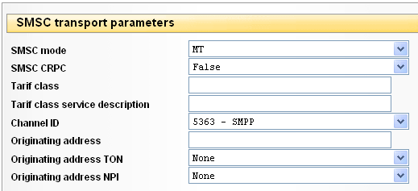
Presentando una solicitud de servicio Submission – Transport
Parámetro Over the air
Valores de default de estos campos son ajustados en los
parámetros del Producto
↓ Regularmente, no tienes que modificarlos
•
Notes:
Los parámetros Default se definen en los parámetro Producto en la ventana de lista (Platform > Product config. > Edit parameters).
Método de enseñanza:
- Oral (mostrar y hacer se propondrá mas tarde)

Slide 20


Presentando una solicitud de servicio Submission – Transport
Ciclo de vida ESMS
◆
ESMS
⬥
OTA
platform
SMSC
❖
ESMS
ME
SMSC ACK


Delivery Status
Delivery Status
Si se envian varios
Modo Mobile Terminated (MT) La plataforma espera el lDS () del SMS previo para enviar el siguiente.
Modo SMSC La plataforma espera el SMSC-Ack () previo para enviar el siguiente y considera el DS ().
Modo TRANS La plataforma espera el SMSC-Ack () previo para enviar el siguiente y no pide el SIM-Ack.
% de
éxito
velocidad
•
Notes:
Los parámetros Default se definen en los parámetro Producto en la ventana de lista (Platform > Product config. > Edit parameters).
Para seguir DS y POR en el archivo de registro:
ChannelMonitorSms ( Info Debug )
DriverSmsc2 ( Info Debug )
SmscLogs2 ( Info Debug )
DriverSmsc5363 ( Info Debug )
SmscLogs5363 ( Info Debug )
Método de enseñanza:
- Oral (Mostrando y haciendo se mostrará mas tarde)

Slide 21
Presentando una solicitud de servicio Submission – Transport
La dirección de orígen es la dirección de la plataforma OTA en la red del operador. Este número se usa para que la tarjeta identifique al emisor del mensaje.
TON de orígen es el Tipo de Número de la dirección original
(Nacional, Internacional, abreviada, ... número)
NPI de orígen es el identificador del número de la dirección de orígen
(Telefono, datos, telex, ... Número de plan)
•
Notes:
Ejemplos de valores TON y NPI se [ueden ver con la herramienta CardAdmin al editar el archivo ADN.
Método de enseñanza:
- Oral (Mostrando y haciendo se mostrará mas tarde)

Slide 22
Presentando una solicitud de servicio Submission – Transport
OTA
platform
SMSC
Channel 1
LA1
Channel 2
LA2
SMSC tiene una dirección IP única.
Cada Large Account (LA) tiene un puerto diferente
Cada canal usa uno de estos protocolos
SMPP
CMG (UCP)
Nokia
Cada canal puede usar un modo diferente dedpendiendo del tipo de campaña
Rápido para anuncios↓ modo TRANS
Lento pero seguro↓ modo MT
CRPC esta dedicado al protocolo Nokia
•
Notes:
Método de enseñanza:
- Oral (Mostrando y haciendo se mostrará mas tarde)

Slide 23
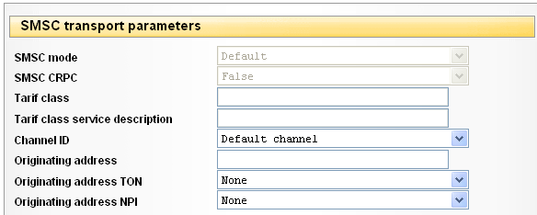

Presentando una solicitud de servicio Submission – Transport
In la plataforma, OTA adm. Se asocia con cada:
Cuenta de usuario
Canal
Velocidad de canal: Alta/Normal/baja
OTA
platform
SMSC
Canal1
CV = High
LA1
Canal sobrecargado
Agente de atención a cliente
Canal 2
CV = High
CV = High
LA2
Canal usado por req.
↓ Si el valor “Default channel” se usa, la solicitud usará un Canal con el CV >= CV del solicitante
↓ “Balancée la carga” entre canales con el mismo CV
•
Notes:
Si la velocidad requerida en el perfil de usuario no coincide con los manejadores de canal, se selccionarán aquellos con la velocidad mas próxima
El parámetro de velocidad de canal esta disponible en el perfil del usuario, en la opciones “Quality of services”
Método de enseñanza:
- Oral (Mostrando y haciendo se mostrará mas tarde)

Slide 24
Presentando una solicitud de servicio Submission – Transport
Tariff class y Tariff Class Service Description son campos
alfanuméricos libres que se usan en comprobantes de cargo
SMSC
Ofrecen información acerca del servicio de facturación al SMSC. ↓ El comprobante OTA no usa estos parámetros
•
Notes:
Método de enseñanza:
- Oral (Mostrando y haciendo se mostrará mas tarde)

Slide 25
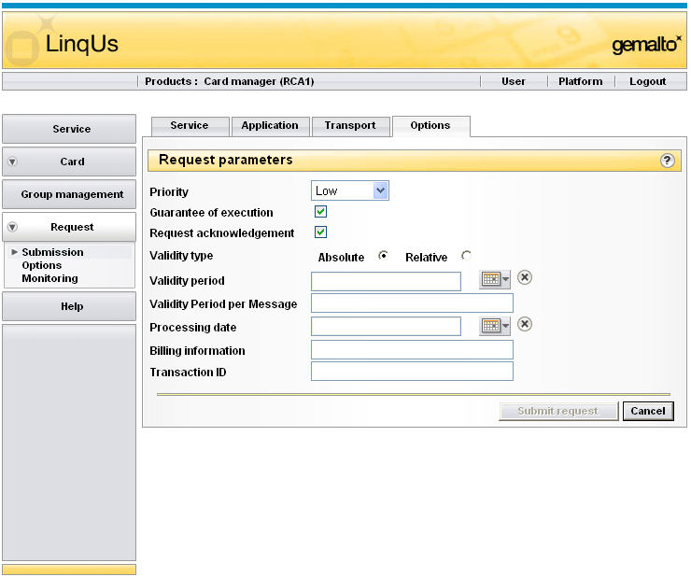
Presentando una solicitud de servicio Submission – Transport
Los valores default de estas opciones se
definen en el menú “Request/Options”
•
Notes:
Método de enseñanza:
- Oral (Mostrando y haciendo se mostrará mas tarde)

Slide 26
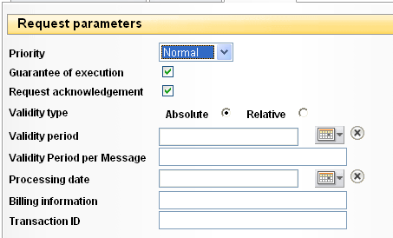
Presentando una solicitud de servicio Submission – Transport
Priority es el nivel de importancia (Bajo, Normal, o Alto) asignado a una solicitud. Las solicitudes de alta prioridad son
colocadas en la fila arriba de las
solicitudes normales.
Guarantee of execution define si la plataforma re ejecutará
la solicitud en caso de que el Administrador de tarjetas
falle o se apague.
Request acknowledgment define si el servicio permanece visible en la ventana Request Management hasta que usted lo reconozca.
•
Notes:
Método de enseñanza:
- Oral (Mostrando y haciendo se mostrará mas tarde)

Slide 27
Presentando una solicitud de servicio Submission – Transport
Validity type define cómo establecer el
parámetro del período de validez.
Absolute: Especifica fecha y hora límite
de entrega en Período de Validez.
Relative: Ingrese número de horas,
minutos y segundos permitidos para entrega una vez que la solicitud ha sido procesada.
Validity period define el tiempo límite para entrega de la solicitud
al teléfono del suscriptor. Si el servicio no puede ser entregado
en el período definido, se marca "Expirado" y no se intentará volverlo a enviar.
Validity Period per Message define el tiempo límite (en segundos) para la entrega de un paquete de mensaje SMS al teléfono
del suscriptor.
↓ Prefer to specify “Validity period”
•
Notes:
Método de enseñanza:
- Oral (Mostrando y haciendo se mostrará mas tarde)

Slide 28
Presentando una solicitud de servicio Submission – Transport
Processing date especifica fecha y hora
en que la solicitud debe ser procesada
si no quiere que la solicitud sea
procesada inmediatamente
Billing information define la información relacionada con la
ejecución de servicio a ser incluída en el comprobante de cargo
emitido por la solicitud.
Transaction ID permite agrupar y monitorear solicitudes
con información común.
•
Notes:
Método de enseñanza:
- Oral (Mostrando y haciendo se mostrará mas tarde)

Slide 29
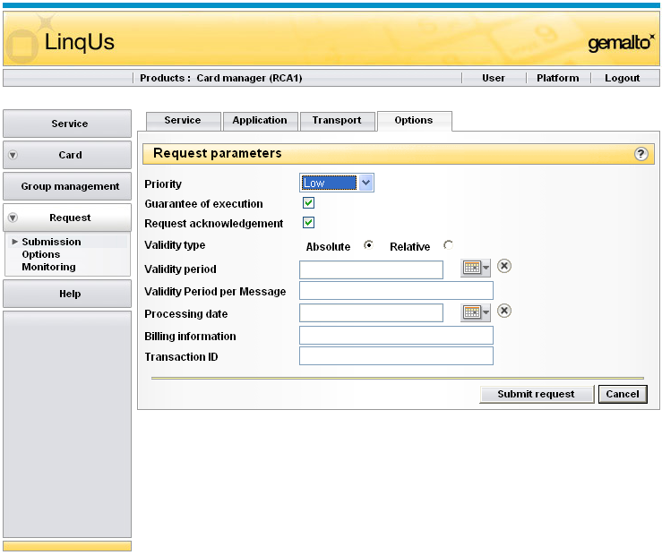
Presentando una solicitud de servicio Submission – Transport
Cuando todos parámetros sean completados,
¡envíe su solicitud!
Solicitud = 1 Servicio + 1 objetivo= 1 Invocación
•
Notes:
Método de enseñanza:
- Oral (Mostrando y haciendo se mostrará mas tarde)

Slide 30
Presentando una solicitud de servicio Submission
Presente una solicitud con los siguientes parámetros
Objetivo MSISDN 0602000000 (Or 060900000x)
Servicio Actualizar Nombre de Provedor de Servicio 2G
Desplegar PLMN requerido
Desplegar SPN requerido
Nombre registrado del provedor Nombre de su empresa
ID de canal SMPP
Con X = Su número de tarjeta
•
Notes:
Método de enseñanza:
- Mostrando
- haciendo

Slide 31
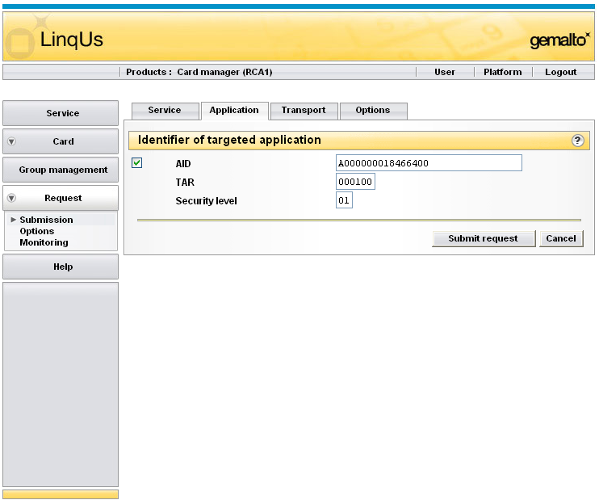
Presentando una solicitud de servicio Submission– Objetivo específico 1/5
Esta ventana permite ejecutar un servicio
Elegido (En la pestaña “Service”) en una
Aplicación especifica (Card applet) especificando:
Identificador de Aplicación (AID)
Toolkit Application Reference (TAR)
Nivel de seguridad
•
Notes:
Método de enseñanza:
- Oral

Slide 32
Presentando una solicitud de servicio Submission– Objetivo específico 2/5
Se debe asignar un identificador único para cada paquete, applet e
instancia de un applet cargado en una JavaCard ↓ Identificador de Aplicación (AID)
Class Counter
{debit();
credit();
getbalance();
}
Class Customer
{displayName();
displayInformation();
verifyPIN();
}
Instancia
Applet _{contador}
Applet _{cliente}
AIDz
AIDx
AIDy
paquete
AIDw
•
Notes:
Método de enseñanza:
- Oral

Slide 33


Presentando una solicitud de servicio Submission– Objetivo específico 3/5
AID
TS 101 220
Identificador de Provedor Registrado de Aplicación
RID (5 bytes)
PIX (entre 7 & 11 bytes)
Ejemplo:
A000000087
1002 FF33 FFFF89 010101 00
Ejemplos RID
Gemalto A000000018
3GPP A000000087
ETSI A000000009
Identificadores
proporcionados por
Todos lo AIDs para applets del mismo proveedor inician con el mismo RID.
•
Notes:
OnePIN RID A0 00 00 03 16
Método de enseñanza:
- Oral

Slide 34
Presentando una solicitud de servicio Submission– Objetivo específico 4/5
AID
TS 101 220
Proprietary application Identifier eXtension
RID (5 bytes)
PIX (entre7 & 11 bytes)
Ejemplo:
A000000087
1002 FF33 FFFF89 B00010 00
 ref. Aplicación
GSM: 0001, SAT: 0002, USIM: 1002, USAT: 1003..
 Datos específicos de provedor de aplicación(opt.)
 Campo Provedor de Aplicación (opcional) Bytes Number: 13, 14 and 15
TAR : Toolkit Application Reference
Remote Applet Manager (RAM): 000000
Remote File Manager (RFM):
2G B00010
USIM(3G) B00001
UICC B00000
 Código País
France: FF33,…
 code de provedor de aplicaciones
Telecom: FFFF89…
•
Notes:
Método de enseñanza:
- Oral

Slide 35
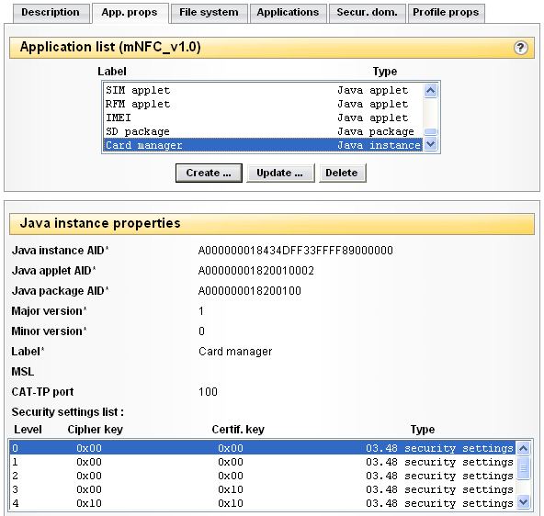
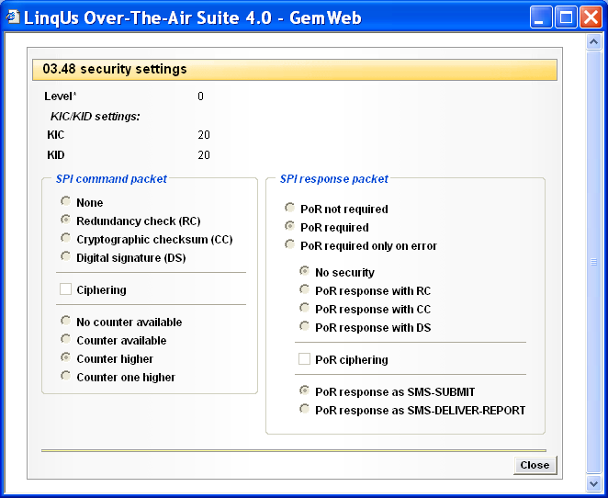
Presentando una solicitud de servicio Submission– Objetivo específico 5/5
Security level are defined in the Card profile.
Cada nivel define la
seguridad implementada
en ESMS
Ej: Redundancia
checksum,
Contador, POR, …
Ejemplo:
Nivel 0: Red. Check. & counter & POR
Nivel 1: Red. Check. & counter
•

Slide 36
Presentando una solicitud de servicio Submission
Presente algunas otras solicitudes a su tarjeta y…
… inténte averiguar cómo monitorear la ejecución de todas sus solicitudes!
•
Notes:
Método de enseñanza:
- Mostrando
- haciendo

Slide 37
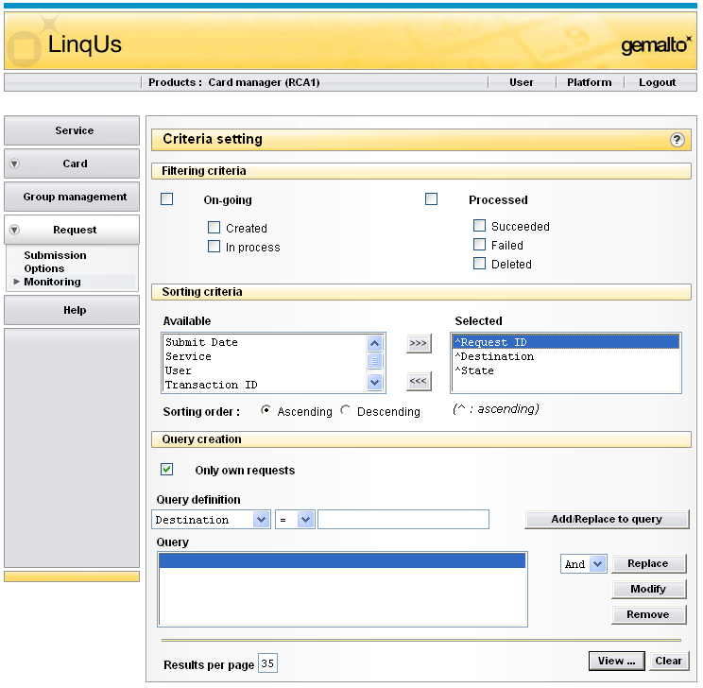
Monitoreando una solicitud de servicio Establecer criterios
Usted puede ...
... Filtrar solicitudes
... ordenarlas
... Ver sólo la solicitudes.
... Hacer una búsqueda
Ver resultados
•
Notes:
Método de enseñanza:
- Oral
- Mostrando
- haciendo

Slide 38
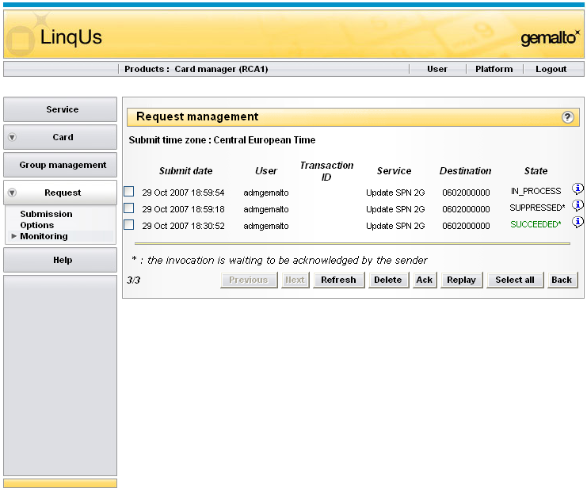
Monitoreando una solicitud de servicio Administración de solicitudes
Lista de solicitudes
•
Notes:
Método de enseñanza:
- Oral
- Mostrando
- haciendo

Slide 39
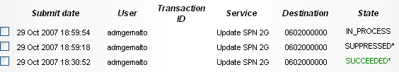
Monitoreando una solicitud de servicio Administración de solicitudes
Valores de estado
Creado La solicitud ha sido enviada y espera ser procesada por el Administrador OTA.
En Proceso Administrador OTA procesando solicitud
Exitoso ha retornado un mensaje indicando que la solicitud ha tenido éxito desde el SMSC.
Fállido ha retornado un mensaje indicando que la solicitud ha fallado desde el SMSC.
Eliminado La solicitud ha sido detenida por el agente de servicio a cliente antes de ser procesada.
Expirado La solicitud falló porque la fecha límite de vaildez se alcanzó antes de ser procesada.
Suprimido Se detuvo la solicitud antes de ser enviada por el Administrador OTA, antes de ser enviada desde el SMSC al teléfono móvil.
•
Notes:
Método de enseñanza:
Oral

Slide 40
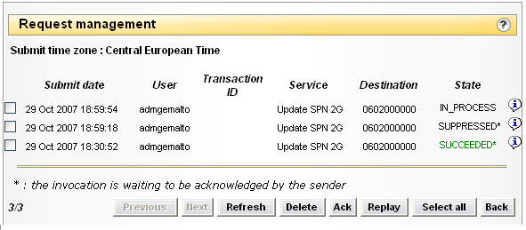
Monitoreando una solicitud de servicio Administración de solicitudes
Refresh Esta ventana muestra un panorama del estado de las solicitudes. Se puede actualizar con el botón Refresh
Delete Las solicitudes sólo pueden ser eliminadas si el estado es CREATED o IN_PROCESS.
Ack al seleccionar la caja request check y oprimir Acknowledge desde la ventana Request Management reconoce las solicitudes y
las remueve del monitoreo.
Replay Al seleccionar la solicitud en la ventana Request Management y oprimir Replay la reenvía y genera una nueva ID de solicitud.
•
Notes:
Método de enseñanza:
- Oral
- Mostrando:
* Replay
* Refresh
* Delete
* Ack
- Haciendo
* Replay
* Refresh
* Delete
* Ack

Slide 41
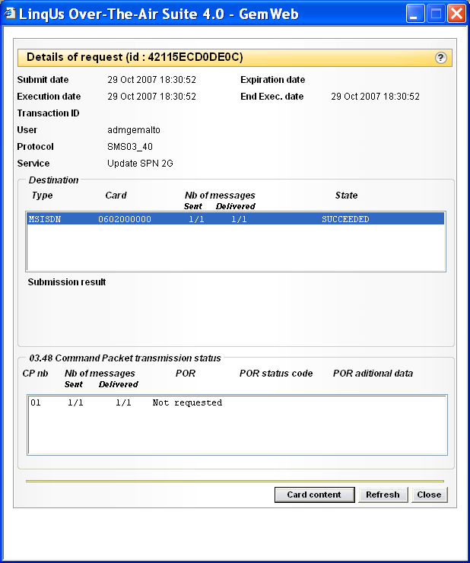
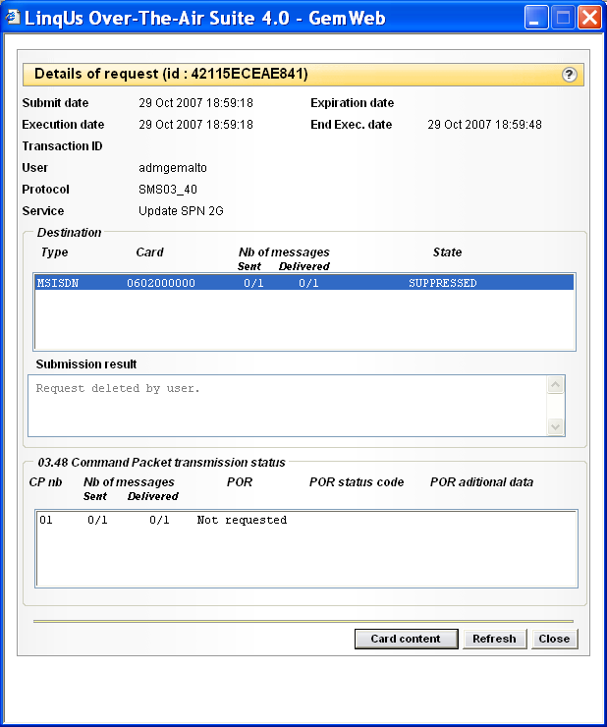
Monitoreando una solicitud de servicio Detalles de una solicitud
•
Notes:
Cada solicitud generada tiene un UNICO identificador de referencia
Campo Protocolo = transport type (SMS, BIP or WIR)
Método de enseñanza:
- Oral
- Mostrando
- haciendo

Slide 42
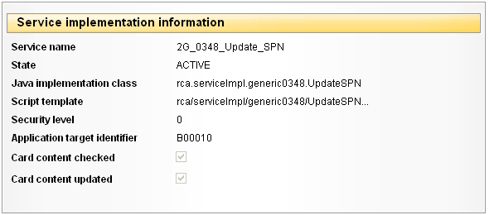
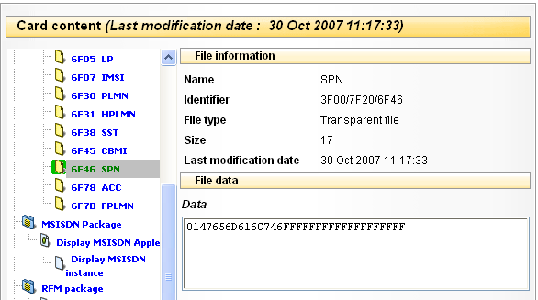
Monitoreando una solicitud de servicio Contenido de tarjeta
... Cuando usted oprima “Card content”...
Si el administrador OTA configura
el servicio para permitir que la plataforma
Actualice la base de datos...
... Podrá ver el resultado de su
solicitud de ejecución
•
Notes:
Contenido de Tarjeta actualizado = El Administrador de tarjeta se actualiza de acuerdo al contenido de la solicitud
Para reunir el ‘verdadero’ contenido de la tarjeta debe usar los servicios de auditoría
Método de enseñanza:
- Oral
- Mostrando
- haciendo

Slide 43
Monitoreando una solicitud de servicio Revisión de contenido de tarjeta
Si el administrador OTA configura el servicio para permitir que la plataforma actualice la base de datos...
... La estructura y contenido de la tarjeta almacenada en la base de datos del administrador de la tarjeta son revisados
Antes de la creación de ESMS
•
Notes:
=> Si intenta actualizar el contenido PLMN con 50 registros y la estructura de archivos esta configurada para 30, la solicitud fallará antes de la creación de ESMS
Método de enseñanza:
- Oral

Slide 44

Monitoreando una solicitud de servicio Mensajes de error
Los detalles de los mensajes de error estan en la “Administration guide”:
Anexo F - Error messages
mensajes de error generales
mensajes de error del administrador de tarjeta
mensajes de error del administrador de Applet
•
Notes:
Método de enseñanza:
- Oral
- Mostrando
- haciendo

